Slide 2
Toda persona tiene derecho a estar informada sobre la toma de decisiones públicas, de cómo se administran o gastan los recursos de los ciudadanos, y de conocer el desempeño de las dependencias gubernamentales, y de aquellos que no teniendo la calidad de ente de gobierno, reciben o administran recursos públicos o realizan actos de autoridad, y que por esta razón se encuentran obligados entregar información relativa a estos supuestos.
¿Quién puede solicitar
información pública?

Slide 3
Procedimiento administrativo.
Procedimiento de
Acceso a la Información

Slide 4
¿Qué es la información pública?
Toda aquella que generen, posan o administren los sujetos obligados, como consecuencia del ejercicio de sus facultades o atribuciones, o en cumplimiento de sus obligaciones.
Respecto de lo anterior, no importa el origen, utilización o el medio en que se contenga o almacene tal información, pudiendo ser:
Documentos.
Fotografías.
Grabaciones.
Soporte magnético, digital, sonoro, visual, electrónico, informático, holográfico.
O en cualquier otro elemento existente.

Slide 5
Etapas del Procedimiento de Acceso a Información
Presentación de la solicitud
Integración del expediente,
y respuesta sobre procedencia de la solicitud
Acceso a la información pública, en su caso.
Referencia: LTAIPEJM, Art. 77

Slide 6
Derecho de solicitar información.
Toda persona por sí o por medio de representante legal, tiene derecho a presentar solicitud de información.
No se requiere sustentar justificación o motivación.
Los sujetos obligados deberán brindar facilidades necesarias para consulta o solicitud de información, a personas con discapacidad o que hablen lenguas indígenas.
Referencia: LTAIPEJM, Art. 78

Slide 7
Solicitud de información.
Requisitos:
Nombre del sujeto obligado a que se dirige.
Nombre del solicitante o pseudónimo, y autorizados para recibir la información.
Domicilio, número de fax, correo estrados de la Unidad, para recibir notificaciones.
Información solicitada, incluida la forma y medio de acceso.
Referencia: LTAIPEJM, Art. 79

Slide 8
Solicitud de información.
El nombre o seudónimo del solicitante, será proporcionado de forma opcional y no será requisito indispensable para la procedencia de la solicitud.
Referencia: LTAIPEJM, Art. 79

Slide 9
Solicitud de información.
Forma de presentación.
Teléfono, fax, correo, telegrama, mensajería o por escrito.
Compareciendo ante la Unidad, donde llenará una solicitud.
En forma electrónica, cuando el sujeto obligado cuente con sistema de recepción.
Referencia: LTAIPEJM, Art. 80

Slide 10
Solicitud de información.
Lugar de presentación.
La solicitud se presenta ante la Unidad del sujeto obligado.
Cuando se presente en oficina distinta a la Unidad, el titular deberá remitir la solicitud a la Unidad respectiva y notificarlo al solicitante, dentro de un día hábil siguiente a su recepción.
Cuando se presente ante un sujeto obligado diferente, el titular de la Unidad deberá remitirla al quien considere competente y notificarlo al solicitante, dentro del día hábil siguiente.
Si el nuevo sujeto obligado considera no ser competente, remitirá la solicitud al ITEI, para que éste notifique al sujeto obligado competente, dentro del día hábil siguiente a la recepción.
Referencia: LTAIPEJM, Art. 81

Slide 11
Solicitud de información.
Respuesta.
La Unidad debe dar respuesta y notificar al solicitante…
…dentro de los ocho días hábiles siguientes a la recepción de la solicitud…
…respecto a la existencia de la información y la procedencia de su acceso.
A falta de respuesta y notificación en el plazo señalado, se entenderá resulta en sentido procedente (a menos que sea información clasificada como reservada, confidencial o que sea inexistente).
Referencia: LTAIPEJM, Art. 84

Slide 12
Solicitud de información.
Sentido de la respuesta.
Afirmativa
Parcialmente Afirmativa
Negativa
La totalidad de la información solicitada sí puede ser entregada, sin importar medios, formatos o procesamiento..
Parte de la información no puede ser entregada, por ser reservada, confidencial o inexistente
La información solicitada no pueda otorgarse por se reservada, confidencial o inexistente.
Referencia: LTAIPEJM, Art. 86

Slide 13
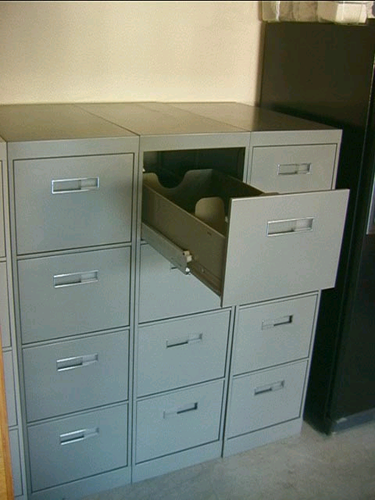
Solicitud de información.
Inexistencia.
En los casos en que ciertas facultades, competencias o funciones no se hayan ejercido, se debe motivar la respuesta en función de las causas que motiven la inexistencia.
Ante la inexistencia de información, el sujeto obligado deberá demostrar que la información no se refiere a alguna de sus facultades, competencias o funciones.
|
Referencia: LTAIPEJM, Art. 86-Bis

Slide 14
Solicitud de información.
Inexistencia.
Cuando la información no se encuentre en los archivos, el Comité de Transparencia:|
Tomará las medidas necesarias para localizar la información;
Expedirá una resolución que confirme la inexistencia del documento;
Ordenará que se genere o se reponga la información en caso de que tuviera que existir al derivarse del ejercicio de sus facultades, competencias o funciones.
En caso de imposibilidad de su generación, expondrá de forma fundada y motivada, las razones por las cuales no se ejercieron dichas facultades, competencias o funciones
Referencia: LTAIPEJM, Art. 86-Bis

Slide 15
Solicitud de información.
Medios de acceso.
El acceso a la información pública puede hacerse mediante:
Consulta directa de documentos.
Reproducción de documentos;
3. Elaboración de informes específicos.
4. Combinación de las anteriores.
Referencia: LTAIPEJM, Art. 87

Slide 16
Solicitud de información.
Medios de acceso.
Cuando parte o toda la información solicitada ya esté disponible al público en medios impresos, o sea información fundamental, bastará que así se señale en la respuesta y se precise la fuente.
La información se entrega en el estado que se encuentra y preferentemente en el formato solicitado.
No existe obligación de procesar, calcular o presentar la información de forma distinta a como se encuentre.
Referencia: LTAIPEJM, Art. 87

Slide 17
Solicitud de información.
Consulta directa.
La consulta directa no puede imponerse al solicitante, salvo que se determine que no es viable entregar la información mediante otro formato y que existan restricciones legales para reproducir los documentos.
No tienen costo la consulta directa de documentos, como tomar anotaciones, fotografiar o videograbar.
La consulta podrá realizarse en cualquier día y hora hábil a elección del solicitante, a partir de la notificación de la respuesta de la solicitud que lo autorice.
Referencia: LTAIPEJM, Art. 88

Slide 18
Solicitud de información.
Reproducción de documentos.
La reproducción no puede aprobarse cuando existan restricciones legales para ello.
Debe testarse u ocultarse la información pública reservada y confidencial.
El sujeto obligado determinará el costo y lo notificará dentro de los tres días siguientes a la respuesta de procedencia de la solicitud. Se cobrará previa entrega de la información, según las leyes de ingresos.
Los documentos deben estar a disposición dentro de los cinco días siguientes a la exhibición del pago realizado
Referencia: LTAIPEJM, Art. 90

Slide 19
Información Confidencial
Proceso de protección de información confidencial

Slide 20
Información Confidencial
Es la relativa a los particulares, intransferible, indelegable, que se tiene prohibido su acceso, distribución, comercialización, publicación y difusión, con excepción de las autoridades competentes que conforme a la ley tengan acceso a ella.
Los datos personales de una persona física identificada o identificable

Slide 21
Información Confidencial
¿Qué información son datos confidenciales?
Origen étnico o racial
Patrimonio
Ideología, opinión política, afiliación sindical y creencia o convicción religiosa y filosófica
Características físicas, morales o emocionales
Estado de salud física y mental e historial médico
Preferencia sexual
Entre otros.
Referencia: LTAIPEJM, Art. 21

Slide 22
Información Confidencial
Derecho a protección
La persona titular de información en posesión de un sujeto obligado, considerada como confidencial, puede solicitar en cualquier tiempo su acceso, clasificación, rectificación, oposición, modificación, corrección, sustitución, cancelación o ampliación de datos.
Referencia: LTAIPEJM, Art. 66

Slide 23
Información Confidencial
Procedimiento de protección (Presentación de solicitud)
Requisitos
Nombre del sujeto obligado al que se dirige.
Forma de presentación
Por escrito y con acuse de recibido.
Nombre del solicitante.
Domicilio o correo electrónico para recibir notificaciones.
Planteamiento concreto sobre la acción que se quiere hacer a los datos.
Por comparecencia personal ante el Comité.
En formato electrónico, cuando el sujeto obligado cuente con sistema.
Lugar de presentación
Debe presentarse ante el sujeto obligado.
Cuando se presente una solicitud ante un sujeto obligado distinto, éste deberá remitirla al ITEI en dos días hábiles posteriores.
Cuando se presente una solicitud ante el ITEI, éste debe remitirla al sujeto obligado que corresponda.
Referencia: LTAIPEJM, Art. 67, 68, 69 y 70

Slide 24
Información Confidencial
El Comité de Transparencia debe revisar que la solicitud de protección cumpla con los requisitos
En caso de que a la solicitud le falte algún requisitos, el Comité de Transparencia debe notificar al solicitante.
Referencia: LTAIPEJM, Art. 72

Slide 25
Información Confidencial
Integración del expediente
Contenido del expediente:
La solicitud.
Las actuaciones de los trámites.
El original de la respuesta.
Los demás documentos que señalen otras disposiciones.
Referencia: LTAIPEJM, Art. 73

Slide 26
Información Confidencial
Respuesta
El Comité de Transparencia debe dar respuesta y notificar al solicitante, sobre la procedencia de su solicitud.
Referencia: LTAIPEJM, Art. 74

Slide 27
Información Confidencial
La respuesta de una solicitud de protección de información confidencial debe contener:
Número de expediente
Nombre del sujeto obligado
Datos de la solicitud
El Comité de Transparencia puede dar respuesta a una solicitud en sentido procedente, procedente parcial e improcedente.
Respuesta motivada y fundada
Resolución sobre la procedencia
Lugar, fecha, nombre y firma
Referencia: LTAIPEJM, Art. 75 y 76

Slide 28
Medios de defensa en materia de Derecho de Acceso a la Información

Slide 29
Medios de defensa. Recursos.
El recurso de revisión
La revisión de protección de datos personales
El recurso de transparencia

Slide 30
¿Qué es un medio de defensa o medios de impugnación?
“(…) configuran los instrumentos jurídicos consagrados en las leyes procesales para corregir, modificar, revocar o anular los actos y las resoluciones judiciales, cuando adolecen de deficiencias, errores, ilegalidad o injusticia.”
(Fix Zamudio, Héctor, Ovalle Favela, José 1991, p. 1299)

Slide 31
Medios de defensa en Jalisco
Se contemplan en la Ley de Transparencia y Acceso a la Información Pública del Estado de Jalisco y su Municipios:
Recurso de revisión (art. 91-103).
Revisión de protección de datos personales (art. 104-108).
Recurso de transparencia (art. 109-117).

Slide 32
El recurso de revisión
Tiene por objeto que el Itei revise la resolución del sujeto obligado sobre la procedencia de las solicitudes de información pública, y resuelva con plenitud de jurisdicción.
Referencia: LTAIPEJM, Art. 92

Slide 33
¿Cuándo procede un recurso de revisión?
Procede cuando un sujeto obligado:
No resuelve la solicitud en la plazo que marca la Ley.
No notifica la resolución de la solicitud en el plazo que marca la Ley.
Niega total o parcialmente el acceso a información pública no clasificada como confidencial o reservada.
Niega total o parcialmente el acceso a información pública clasificada indebidamente como confidencial o reservada.
Referencia: LTAIPEJM, Art. 93

Slide 34
¿Cuándo procede un recurso de revisión?
Niega total o parcialmente el acceso a información pública declarada indebidamente inexistente y el solicitante anexe elementos indubitables de prueba de su existencia.
Condiciona el acceso a información pública de libre acceso a situaciones contrarias o adicionales a las establecidas en la Ley.
No permite el acceso completo o entrega de forma incompleta información pública de libre acceso.
Pretende un cobro adicional al establecido por la Ley.
Referencia: LTAIPEJM, Art. 93

Slide 35
Presentación de un recurso de revisión
Un recurso de revisión debe presentarse ante la Unidad de Transparencia del sujeto obligado o ante el ITEI (en un plazo de 15 días –antes de la actualización, eran 10–).
Referencia: LTAIPEJM, Art. 95

Slide 36
¿Qué debe contener el escrito de presentación del recurso de revisión?
Autoridad a la que se recurre a impugnar (el ITEI).
Nombre o seudónimo de quien impugna.
Sujeto obligado que conoció de la solicitud de información.
Número y fecha de la resolución que se impugna.
Argumentos y razones por las cuales se impugna
Correo para notificaciones.

Slide 37
¿Cuándo se sobresee un recurso de revisión?
Sobreseer un recurso significa no entrar al estudio del mismo, y dejar las cosas tal como estaban antes de la interposición del mismo.
Las causas para sobreseer son:
Cuando se desista quien presenta el recurso de revisión.
Cuando muera quien presenta el recurso de revisión.
Cuando sobrevengan causales de improcedencia después de la admisión.
Cuando el sujeto obligado modifique la resolución impugnada o realice actos positivos. De forma que quede sin efecto o materia el recurso. El recurrente deberá manifestar su conformidad.
Referencia: LTAIPEJM, Art. 99

Slide 38
Resolución del recurso de revisión
El ITEI debe resolver el recurso dentro de los diez días hábiles siguientes al vencimiento del término para que el sujeto obligado presente su escrito inicial.
La resolución debe ser fundada y motivada e invariablemente debe pronunciarse sobre la procedencia de los puntos controvertidos de la solicitud de información original.
El ITEI debe notificar la resolución a las partes, dentro de los cinco días hábiles siguientes a su emisión.
Las resoluciones del ITEI en el recurso de revisión son inatacables para los sujetos obligados, por lo que no procede recurso o juicio ordinario o administrativo alguno.
Referencia: LTAIPEJM, Art. 102

Slide 39
Ejecución del recurso de revisión
1. El sujeto obligado debe ejecutar, o sea cumplir, con lo que diga la resolución, dentro de un plazo que la misma determine: que no podrá ser superior a 10 días hábiles.
2. Si el sujeto obligado incumple con la resolución en el plazo anterior, el ITEI le impondrá una amonestación pública con copia al expediente laboral del responsable, y le concederá un plazo de hasta diez días hábiles para el cumplimiento.
Referencia: LTAIPEJM, Art. 103

Slide 40
Ejecución del recurso de revisión
Antes de la reforma era de 20 a 100 días de salario
3. Si el sujeto obligado incumple de nuevo, el ITEI impondrá una multa de 150 a 1,500 días de salario mínimo general vigente en el AMG, y le concederá un plazo de hasta cinco días hábiles para el cumplimiento.
Una vez impuesta la multa se remitirá a la autoridad fiscal estatal para su ejecución.
4. Si el sujeto obligado incumple de nuevo, el ITEI le impondrá arresto administrativo de hasta 36 horas, dentro de los tres días hábiles siguientes, y presentará la denuncia penal correspondiente. Para la ejecución del arresto se remitirá la resolución a la autoridad municipal competente, y presentará la denuncia penal correspondiente.
Referencia: LTAIPEJM, Art. 103

Slide 41
Recurso de Transparencia
¿Qué es?
Un medio de defensa que puede presentar cualquier persona cuando un sujeto obligado no publique la información fundamental al que está obligado.
¿Cuándo se puede presentar un recurso de transparencia?
En cualquier tiempo, y lo puede presentar cualquier persona.
Referencia: LTAIPEJM, Art. 109

Slide 42
Presentación del Recurso de Transparencia
Este recurso debe de presentarse:
Por escrito
Personalmente ante el ITEI, quien proveerá una solicitud a llenar.
En forma electrónica, mediante un sistema de recepción de recursos, que genere un comprobante respectivo.
Referencia: LTAIPEJM, Art. 111

Slide 43
Requisitos del Recurso de Transparencia
Nombre o seudónimo de quien la presenta
Sujeto obligado que incumple con la publicación de información fundamental
Datos precisos de los apartados y medios consultados de publicación, en los que es omiso el sujeto obligado
Lugar y fecha de presentación
Referencia: LTAIPEJM, Art. 112

Slide 44
Contestación del Recurso de Transparencia
El ITEI debe notificar al sujeto obligado el recurso de transparencia, dentro de los dos días hábiles siguientes a su admisión.
El sujeto obligado debe enviar al ITEI un informe en contestación del recurso de transparencia, dentro de los cinco días hábiles siguientes a la notificación anterior.
Referencia: LTAIPEJM, Art. 114

Slide 45
Instrucción o diligencias del Recurso de Transparencia
El ITEI puede realizar diligencias o solicitar informes complementarios al sujeto obligado, para poder estar en condiciones de resolver.
Referencia: LTAIPEJM, Art. 115

Slide 46
Resolución del Recurso de Transparencia
El ITEI debe resolver el recurso, dentro de los veinte días hábiles siguientes al término del plazo en que el sujeto obligado debe presentar su informe o, en su caso, los informes complementarios.
La resolución debe ser fundada y motivada y debe pronunciarse sobre el cumplimiento de la publicación de la información fundamental del sujeto obligado.
El ITEI debe notificar la resolución del recurso de transparencia al promotor y al sujeto obligado, dentro de los dos días hábiles siguientes a su emisión.
Las resoluciones del ITEI en el recurso de transparencia son inatacables, por lo que no procede recurso o juicio ordinario o administrativo alguno.
Referencia: LTAIPEJM, Art. 116

Slide 47
Ejecución del recurso de transparencia
El sujeto obligado debe cumplir lo que haya ordenado el ITEI dentro del plazo que se le marque, que no podrán ser más de 30 días hábiles.
Si el sujeto obligado incumple con la resolución en el plazo anterior, el ITEI le impondrá una amonestación pública con copia al expediente laboral del responsable, y le concederá un plazo de hasta diez días hábiles para el cumplimiento.
Referencia: LTAIPEJM, Art. 117

Slide 48
Ejecución del recurso de transparencia
Si el sujeto obligado incumple de nuevo, el ITEI impondrá una multa de 20 a 100 días de salario mínimo general vigente en el AMG, y le concederá un plazo de hasta cinco días hábiles para el cumplimiento.
Una vez impuesta la multa se remitirá a la autoridad fiscal estatal para su ejecución.
Si el sujeto obligado incumple de nuevo, el ITEI le impondrá arresto administrativo de hasta 36 horas, dentro de los tres días hábiles siguientes, y presentará la denuncia penal correspondiente. Para la ejecución del arresto se remitirá la resolución a la autoridad municipal competente, y presentará la denuncia penal correspondiente.
Referencia: LTAIPEJM, Art. 117

Slide 49
Ejemplo de un recurso de transparencia
El 27 de junio del año 2013, un ciudadano presentó un recurso de transparencia en el ITEI, contra el Municipio de Ojuelos de Jalisco.
Denunció que no publicaba ninguna información fundamental a la cual está obligado.
El ITEI admitió el recurso y notificó al sujeto obligado. Le requirió o pidió un informe.
El sujeto obligado no envió ningún informe.

Slide 50
Ejemplo de un recurso de transparencia
Dentro del periodo de instrucción (diligencias), el ITEI realizó una diligencia de inspección ocular al sitio web del sujeto obligado.
En esa diligencia se encontró que el sujeto obligado sí publicaba lo siguiente:
La Ley en materia de acceso a la información pública.
Los lineamientos generales de clasificación de información pública.
Los lineamientos generales de publicación y actualización de información fundamental.

Slide 51
Ejemplo de un recurso de transparencia
También se encontró lo siguiente:
Al abrir los links para acceder a la información, gran parte de la información disponible no correspondía a ese municipio.
Ojuelos publicaba información otro municipio: San Ignacio Cerro Gordo.
Y respecto a gran parte de la información que debía publicar, simplemente no estaba publicada.

Slide 52
Ejemplo de un recurso de transparencia
1
Declarar fundado el recurso de transparencia. O sea que le asiste la razón al recurrente respecto de las violaciones a su derecho de acceso a la información derivada del acto u omisión del sujeto obligado, que manifiesta en su recurso.
2
Ordenar al sujeto obligado publicar la información que le faltaba, en un plazo de 30 días hábiles.
3
Instruir a la Secretaría Ejecutiva del ITEI para que iniciara un Procedimiento de Responsabilidad Administrativa contra los servidores públicos del municipio que resultaran responsables, para determinar si se habían realizado violaciones a la Ley de la materia.
¿Qué resolvió el ITEI?

Slide 53
Recurso de protección de datos personales
El recurso de protección de datos personales, procede cuando se declare parcialmente procedente o improcedente la solicitud de protección de información confidencial, por parte de un sujeto obligado.
Referencia: LTAIPEJM, Art. 104

Slide 54
Procedimiento del recurso de protección de datos personales
El procedimiento del recurso de protección de datos personales de resolución de protección se integra por las siguientes etapas:
Remisión de la resolución del sujeto obligado al ITEI
Análisis de la procedencia de la solicitud de protección de información confidencial por el ITEI
Resolución del Instituto y notificación al sujeto obligado y al solicitante
Referencia: LTAIPEJM, Art. 105

Slide 55
Procedimiento del recurso de protección de datos personales
El sujeto obligado debe remitir al ITEI copia del expediente correspondiente y notificar de ello al solicitante, cuando proceda el recurso de protección de datos personales.
El solicitante que inició el procedimiento de protección de información confidencial puede denunciar ante el ITEI la omisión del sujeto obligado de remitir el asunto
Referencia: LTAIPEJM, Art. 105

Slide 56
Resolución del recurso de protección de datos personales
El ITEI debe analizar la procedencia de la solicitud de protección de información confidencial en aquellos puntos que no resolvió de forma procedente el sujeto obligado
El ITEI debe resolver, en el recurso de protección de datos personales, la procedencia de la solicitud de protección de información confidencial con base en el análisis previo
El ITEI debe notificar la resolución del recurso de protección de datos personales al sujeto solicitante
Referencia: LTAIPEJM, Art. 106

Slide 57
Definitiva
Contra la resolución del ITEI en materia del recurso de protección de datos personales no procede ningún medio de impugnación estatal.
Referencia: LTAIPEJM, Art. 107

Slide 58
Definitiva del recurso de protección de datos personales
El sujeto obligado debe ejecutar las acciones que le correspondan para el cumplimiento de la resolución en materia del recurso de protección de datos personales.
Si el sujeto obligado incumple con la resolución en el plazo anterior, el ITEI le impondrá una amonestación pública con copia al expediente laboral del responsable.
Si el sujeto obligado persiste en el incumplimiento, se le impondrá una multa de 20 a 100 días de salario mínimo general vigente en el AMG.
Si el sujeto obligado incumple con la resolución, el ITEI le impondrá arresto administrativo de hasta treinta y seis horas.
Referencia: LTAIPEJM, Art. 108

Slide 59
TALLER PARA PERIODISTAS 2015
Casos paradigmáticos del derecho de acceso a la información, así como de la protección de datos personales.
Subtemas:
Resoluciones a casos paradigmáticos del ITEI en temas referentes a la protección de los datos personales así como del ejercicio del derecho de acceso a la información.
Preguntas y respuestas de las principales dudas que le surgen a los periodistas en el ejercicio del DAI para sus investigaciones periodísticas.

Slide 60
CASO 1
Asignación de escoltas por la
Fiscalía General del Estado
de Jalisco
Recurso de Revisión 706/2015

Slide 61
¿Qué se solicitó?
Cuántas y cuáles personas tienen escoltas asignados por la Fiscalía General, considerando servidores públicos, ex servidores públicos, empresarios, etc.
a) Nombre de la persona con escoltas
b) Función pública o privada o ámbito en el que se desempeña, e institución a la que pertenece (sea pública o privada)
c) Justificación de la asignación de escoltas por parte de la Fiscalía
d) Desde cuándo se le asignaron escoltas
e) Cuántos escoltas tiene asignados, precisando los sueldos de los escoltas y sus plazas operativas.
Notes:
gsfgdsfgsdfsdf

Slide 62
¿Qué respondió el sujeto obligado?
Resolvió de manera parcial la solicitud de información, argumentando que la información solicitada fue debidamente clasificada por el comité de clasificación pública como información reservada y confidencial.
Consideraciones por parte de la ponencia (FJGV).
La Fiscalía General del Estado de Jalisco, no reservó la totalidad de la información solicitada, pues sí declaró procedente la solicitud en cuanto a los siguientes puntos:
Función pública o privada o ámbito en el que se desempeña, e institución –pública o privada- a la que pertenece,
Justificación de la asignación de escoltas por parte de la Fiscalía,
Desde cuándo se le asignaron escoltas y parte del
Cuántos escoltas tienen asignados, precisando los sueldos de los escoltas y su plazas operativas.

Slide 63
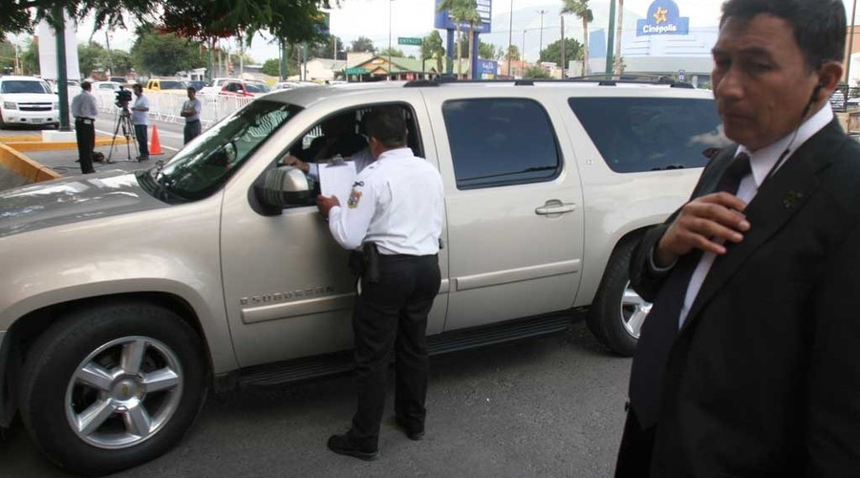
Informe de Ley
La Fiscalía General del Estado de Jalisco manifestó que las personas que tienen escoltas asignadas por la dependencia son:
• Servidores públicos.
• Miembros de partidos políticos
• Ex servidores públicos.
• Empresarios dedicados a actividades comerciales e industriales.
• Autoridades diplomáticas
• Autoridades eclesiásticas.
Fotografía: impactoMX
Notes:
La negación de la información atinente al nombre de las personas con escoltas y el número de escoltas que tiene cada uno de ellos, se reservó de manera indebida pues no se acreditó el daño que de manera particular ocurriría con entregar el nombre de cada uno de ellos y la cantidad de personal asignado.

Slide 64
¿Por qué la ciudadanía debería conocer qué personas tienen asignados escoltas y cuántas tienen?
Todas las personas que hacen una función de escoltas ya sean elementos operativos, viales, policiales, investigadores de la Fiscalía General del Estado de Jalisco, son servidores públicos pagados con el dinero de los ciudadanos.
Por otra parte, desempeñan una función concedida por el Estado para la seguridad pública, no privada.

Slide 65
CASO 2
Acceso a la información clasificada
como reservada: Casos de tortura
en Jalisco
Recurso de revisión 628/2015

Slide 66
¿Qué se solicitó?
Información sobre los casos de tortura, de los que se tenga registro del año 2000 hasta hoy.
Especificando por cada caso:
Municipio donde ocurrió
Fecha de registro
Autoridad específica involucrada
Sexo y edad de la víctima
Estatus legal del caso en la CEDHJ (confirmada o en investigación)
Se precise si existe recomendación o no al respecto, y cuál es su número
Cuántos y qué funcionarios o elementos operativos fueron sancionados por estos hechos, derivado de la intervención de la CEDHJ
Nombres y cargos de esos funcionarios y elementos operativos sancionados, e instituciones para las que laboran,
Qué tipo de sanción recibieron estos funcionarios y elementos operativos sancionados
Cantidad de detenidos, consignados y sentenciados por este hecho de tortura

Slide 67
¿Qué respondió la CEDHJ?
Resolvió la solicitud procedente parcialmente por ser información reservada.
Omitió entregar la autoridad involucrada, sexo y edad de la víctima y nombres de funcionarios sancionados.
Manifestó que los datos personales son información confidencial, por lo tanto, con el contenido de dichas recomendaciones se lleva a cabo la disociación de la edad y el sexo de la víctima, elaborando versiones públicas en las que se cumple con el principio de calidad, previendo que los datos que se informan sean exactos, adecuados, pertinentes y excesivos
.
Respecto de los elementos operativos sancionados, clasificó la información como reservada, citando el artículo 17 de la Ley de Transparencia inciso g) y fracciones II y V
Notes:
Además señaló que la Dirección de Quejas, Orientación y Seguimiento de la Comisión Estatal de Derechos Humanos, no emite los datos en forma que el recurrente los solicita; en el entendido de que no se pueden separar los datos por cargos específicos.

Slide 68
¿Qué resolvió el ITEI?
El solicitante no pidió el nombre de las víctimas, por lo tanto entregar sexo y edad no revela sus datos personales.
El sujeto obligado no hizo una prueba de daño, no sesionó su Comité de Clasificación para demostrar el daño que ocurriría con la revelación de la información peticionada.
La reserva se hizo de manera indebida, lo que en definitiva transgredió el derecho humano fundamental de acceso a la información del ciudadano
Notes:
Sólo existen dos excepciones para no permitir el acceso a la información pública; que se trate de información reservada o confidencial, sin que por esto pierda la naturaleza pública, ya que seguirá siendo pública pero será protegida.
Entonces, ¿cuál es esa información reservada y confidencial que debe protegerse?
La información pública confidencial es aquella intransferible e indelegable relativa a los particulares, en tanto que la información pública reservada es aquella relativa a la función pública, que por disposición legal temporalmente queda prohibido su manejo, distribución, publicación y difusión generales, con excepción de las autoridades competentes que, de conformidad con la Ley, tengan acceso a ella.
Aunque existen estas dos excepciones a la regla general, hay dos principios de obligatoria aplicación, el de máxima publicidad y el de libre acceso. El primero señala que ante la duda razonable de las justificaciones de la reserva, se debe privilegiar la publicidad de la información, en tanto que el segundo, preceptúa que “en principio toda información pública es considerada de libre acceso, salvo la clasificada expresamente como reservada o confidencial.
Bajo estos principios podemos interpretar que toda información es susceptible de ser entregada, salvo que sobrevenga cualquiera de las dos excepciones, privilegiándose en todo momento el acceso a la información y no de manera contraría, que ante la duda se niegue.
Encuentra fundamento en el artículo 3 fracción II inciso a de la Ley de Transparencia y Acceso a la Información del Estado de Jalisco y sus Municipios.
Encuentra fundamento en el artículo 3 fracción III inciso a de la Ley de Transparencia y Acceso a la Información del Estado de Jalisco y sus Municipios.
Encuentra fundamento en el artículo 5° fracción III de la Ley de Transparencia y Acceso

Slide 69
Conclusiones de este caso
Habrá información pública que los sujetos obligados posean y que tengan el carácter de reservada y confidencial, por lo que deberán tener todos los cuidados para protegerla.
Sin embargo, la reserva no implica la que la información pueda negarse a los ciudadanos por el sólo hecho de encuadrar en alguno de los supuestos normativos del artículo 17 de la Ley de Transparencia..

Slide 70
CASO 3
Reservas absolutas de expedientes:
el caso de las averiguaciones previas
Recurso de Revisión 562/2015

Slide 71
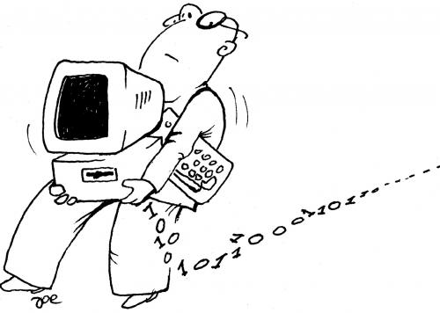
En la actualidad la gran mayoría de los sujetos obligados reservan de manera absoluta la información; es poco frecuente que hagan un análisis de documento por documento.
Cuando los periodistas conozcan este criterio de la “no reserva absoluta” podrán controvertir ante el ITEI su falta de entrega, teniendo resultados más positivos en sus investigaciones.

Slide 72
¿Qué se solicitó? delitos
Acceso a las averiguaciones previas concluidas sobre los de:
Enriquecimiento ilícito
Secuestro
Aborto en el año 2012
¿Qué se respondió?
La Fiscalía General reservó la información solicitada.
Utilizó como sustento un acta de clasificación que tenía desde hace tiempo, en la que señalaba que todas las averiguaciones previas en su posesión eran información reservada.

Slide 73
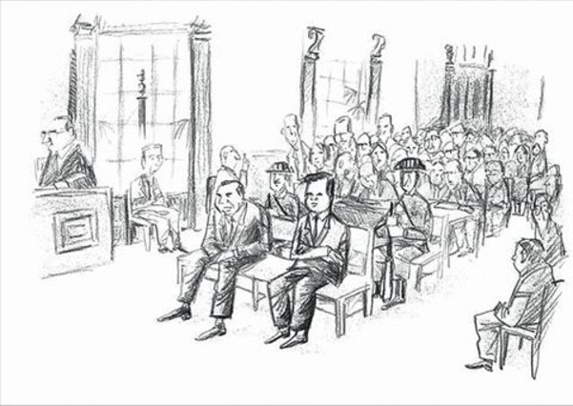
Según la Ley de Transparencia, la información puede reservarse cuando…
Comprometa la seguridad del Estado o del Municipio, la seguridad pública estatal o municipal, o la seguridad e integridad de quienes laboran o hubieren laborado en estas áreas, con excepción de las remuneraciones de dichos servidores públicos.
Ponga en riesgo la vida, seguridad o salud de cualquier persona.
Cause perjuicio grave a las actividades
de prevención y persecución de los
delitos, o de impartición de justicia.
Notes:
A consideración de la Fiscalía General las averiguaciones previas encuadraban en los siguientes supuestos(catálogo artículo 18 LTAIP):

Slide 74
¿Qué resolvió el ITEI?
La reserva de las averiguaciones previas solicitadas se hizo de manera indebida porque se reservó en paquete todos los expedientes de A.P., sin analizarse de manera particular.
Se debió analizar por delito (se solicitaron de aborto, secuestro y enriquecimiento ilícito).
Se debió analizar por etapa de la averiguación (se pidieron sólo concluidas)
Se debió analizar documento por documento de cada una de las averiguaciones previas.

Slide 75
¿Por qué se debió analizar documento por documento de cada una de las averiguaciones previas?
Porque no toda la información que se encuentra en una averiguación previa causa un daño con su revelación, ejemplo:
Si se llegara a revelar que el Ministerio Público dictó todas las medidas necesarias, para proporcionar seguridad y auxilio a las víctimas, o bien se dio la atención médica de urgencia requerida y se brindó la asesoría jurídica necesaria, ¿se pondría en riesgo la seguridad pública estatal o municipal, o se causaría un perjuicio a las actividades de investigación o persecución de un delito?

Slide 76
¿Qué justifica la no reserva absoluta de expedientes como la averiguación previa?
El artículo 18 de la Ley de Transparencia establece que se deberá justificar mediante la prueba de daño, la reserva de la información.
El expediente está compuesto de documentos, en cada uno debe probarse el daño, pues se trata de una restricción a un derecho humano fundamental.
Notes:
La Suprema Corte de Justicia de la Nación, ha dicho que la reserva absoluta de expedientes como la Av. Previa es inconstitucional por lo siguiente: “205. Así, el hecho de que se establezca que toda la información contenida en la averiguación previa, absolutamente toda, con independencia de sus elementos, sea considerada reservada, trae las consecuencias: a) no se realiza la restricción al derecho humano por el medio menos gravoso; b) se genera una condición absoluta de reserva como regla general que impide cualquier modalización por parte del órgano que tiene a su cargo la indagatoria y c) se impide el ejercicio del derecho de acceso a la información incumpliendo el principio de máxima publicidad que lo rige, sin que pueda entrar en juego para articular una respuesta completa a la solicitud respectiva.” amparo en revisión 173/2012.

Slide 77
Conclusión de caso.
Derivado de la resolución, la Fiscalía analizó las averiguaciones previas, verificó que sólo se pidieron las que estuvieran concluidas y que no se acreditaba el daño de su revelación.
Procedió a la entrega de la información en versión pública (testando datos personales).

Slide 78
Conclusión de caso.
La reserva de información es una restricción al Derecho de acceso a la información, por lo tanto debe acreditarse siempre el daño que ocurriría con su revelación.
Si un expediente está integrado por diversos documentos, se debe acreditar el daño en cada uno de ellos, de lo contrario se debe entregar la información.

Slide 79
CASO 4
Acceso a la información de Sindicatos públicos
Recurso de Revisión 493/2015

Slide 80
¿Qué se solicitó?
Copias simples de la totalidad del expediente de la organización denominada Sindicato Nuevo Milenio”.
Determinó que la solicitud de información presentada no era procedente, ya que la información que solicitó no es de carácter público según la Ley para los Servidores Públicos del Estado de Jalisco y sus Municipios.
Agregó que dentro del expediente se encuentra información confidencial como son los datos personales de cada uno de los integrantes.
¿Qué respondió el sujeto obligado?

Slide 81
Consideraciones por parte de la ponencia (FJGV)
Los expedientes de los Sindicatos registrados ante el Tribunal de Arbitraje y Escalafón del Estado de Jalisco, deben ser públicos pues se transparenta la actividad sindical, debiéndose proteger únicamente la información confidencial de sus agremiados.

Slide 82
Que debía entregarse la información, pues sólo así la ciudadanía conocerá quienes son sus agremiados, sus dirigentes, cómo toman sus decisiones, cuáles son los estatutos, qué hacen con los recursos públicos que les son asignados, bajo qué condiciones celebran sus contratos colectivos con una entidad pública como en este caso el Ayuntamiento de Guadalajara.
¿Qué resolvió el ITEI?

Slide 83
CASO 5
Alcances de la protección de la información confidencial.
La edad de los Magistrados del Supremo Tribunal de Justicia del Estado de Jalisco
Recurso de Revisión 667/2014

Slide 84
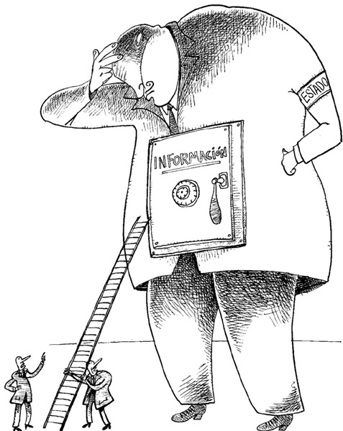
En algunas ocasiones, los recursos de revisión referentes a la protección de datos personales colisionan con el derecho de acceso a la información pública.
El periodista debe conocer
que la protección de datos
personales no es absoluta
cuando es mayor el
beneficio de conocerla.

Slide 85
¿Qué se solicitó?
Nombre y edad de cada uno de los magistrados actuales del Supremo Tribunal de Justicia del Estado de Jalisco
Qué respondió el Supremo Tribunal?
La edad de una persona es información confidencial de conformidad a la Ley de Transparencia, por lo tanto no se puede entregar a la ciudadanía, ya que si bien es cierto son servidores públicos también lo es que tienen derecho a la protección de sus datos personales como cualquier ciudadano.

Slide 86
Preguntas dentro del estudio de fondo
¿Un servidor público por el sólo hecho de su puesto o nombramiento, tiene derecho a la protección de datos personales?
¿La edad de los Magistrados vinculada con su nombre debe protegerse?
¿Es más importante proteger la edad de los magistrados que el derecho a la ciudadanía a saberlo?

Slide 87
¿Qué resolvió el ITEI?
El ITEI reconoció que la información relacionada con la edad de una persona identificable es información de carácter confidencial.
Reconoció que también debía protegerse el derecho de acceso a la información. Por lo tanto había una colisión de derechos entre la protección de la información confidencial y el de acceso a la información.
Sin embargo en este caso debía prevalecer el acceso a la información.
Notes:
En el caso de los magistrados del Supremo Tribunal del Estado de Jalisco, debe entregarse su edad, pues revelar esta información permite que la ciudadanía conozca si estos servidores públicos cumplen con el perfil para desempeñar el puesto que les fue encomendado.
Tanto la Constitución Política del Estado de Jalisco como la Ley Orgánica del Poder Judicial del Estado De Jalisco, prevén que para ser Magistrado se necesita tener cuando menos 35 años cumplidos, encargo que nadie puede tener después de los 70 años de edad.
Los requisitos de edad, son impuestos por la normativa Constitucional y Secundaria, por lo que en todos los casos conocer la edad permite a los ciudadanos saber si cumplen con el perfil mínimo acerca del puesto que desempeñan.

Slide 88
Conclusión del caso:
El Supremo Tribunal de Justicia reveló la edad de cada uno de los Magistrados.
La ciudadanía conoció si realmente cumplían con el perfil mínimo establecido por las disposiciones legales.
Notes:
“Casos en los que excepcionalmente puede hacerse del conocimiento público la fecha de nacimiento de los servidores públicos.
De acuerdo con la definición establecida en el artículo 3, fracción II de la Ley Federal de Transparencia y Acceso a la Información Pública Gubernamental, la fecha de nacimiento de cualquier persona es un dato personal, en virtud de que encuadra dentro de aquella que incide directamente en el ámbito privado de cualquier persona, al permitir el conocimiento de la edad de un individuo. No obstante lo anterior, es de señalarse que existen casos en los que la edad constituye un requisito para el desempeño de determinados cargos públicos. En tales supuestos, la fecha de nacimiento es susceptible de hacerse del conocimiento público, ya que su difusión contribuye a poner de manifiesto si el servidor público cubre el perfil mínimo requerido para ocupar el cargo encomendado.
Expedientes:
388/08 Fondo de Información y Documentación para la Industria – Alonso Lujambio Irazábal
388/09 Instituto Nacional de Investigaciones Forestales, Agrícolas y Pecuarias - Alonso Lujambio Irazábal
1385/06 Instituto Politécnico Nacional – Alonso Gómez-Robledo Verduzco
2633/06 Instituto Politécnico Nacional – Alonso Lujambio Irazábal
4035/08 Secretaría de Comunicaciones y Transportes – Jacqueline Peschard Mariscal”

Slide 89
Conclusión del caso:
La protección de datos personales no es absoluta, cuando choca con el derecho de acceso a la información.
Debe existir una ponderación entre ambos derechos y proteger aquel que resulte más benéfico.
Los periodistas deben tener en cuenta esto, pues conocer los alcances de la protección de los datos personales, permite hacer más exhaustiva su investigación logrando obtener la mayor información posible.

